Slide 1
卷积神经网络辅助调试与优化工具
郭高扬、黄锐泓、丁霄汉

Slide 2
主要功能
形象呈现：将卷积神经网络工作过程可视化，有助于直观理解其运作原理
辅助调试：易于观察卷积网络的中间结果，帮助研究者定位bug
辅助优化：针对卷积网络的本质问题，在filter、feature map层次上的可视化，帮助研究者评价网络。例如：评价网络的有效性、冗余性、是否陷入局部最优……

Slide 3
成员分工
郭高扬：前端实现
黄锐弘：前端实现
丁霄汉：后端实现

Slide 4
日程安排
12.4~12.10：demo实现
12.11~12.17：全部基本功能实现
12.18~12.24：测试、交互和性能优化

Slide 5
相关工具：Tensorboard
流行的可视化工具
自带功能对于卷积网络而言具有一定局限性
一定的可扩展性：自定义需要绘制的图表

Slide 6
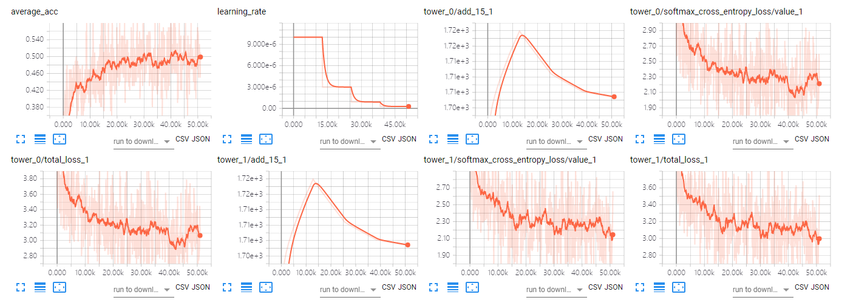
Tensorboard
监控训练过程的重要数值（lr，loss等）变化

Slide 7
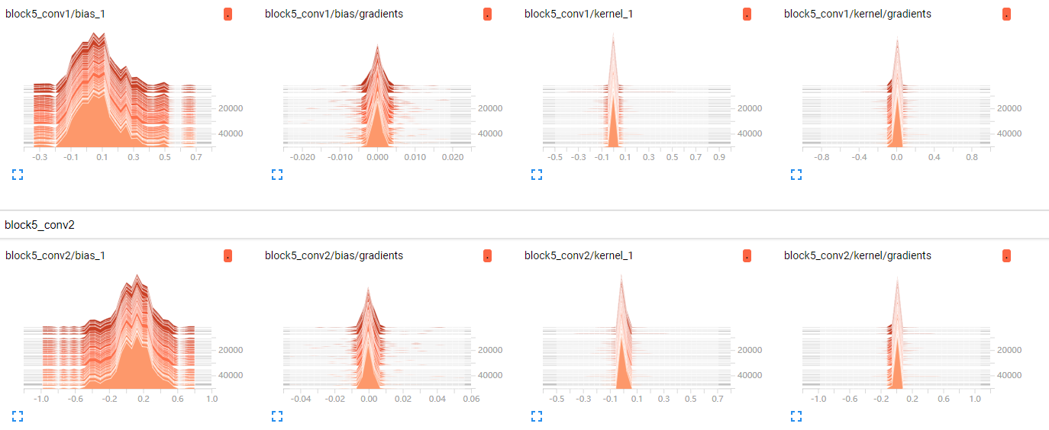
Tensorboard
权值直方图
问题：对于卷积网络的卷积核，丢失空间信息

Slide 8
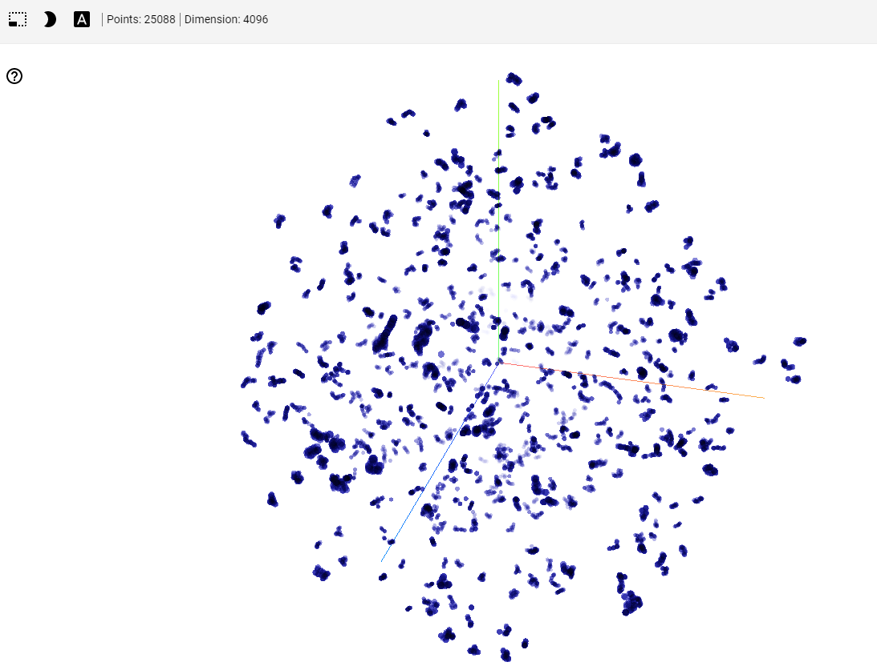
Tensorboard
自带的降维分析工具只能用来分析向量，不支持三阶张量（卷积核）
例：VGG-16的第一个全连接层，25088*4096矩阵，即25088个4096维向量

Slide 9
用户想要知道
一张图进入网络后，网络的各个部分（filter）是怎样响应的？产生的输出（feature map）是怎样的？结果是如何得出来的？
网络输出不正常，是哪一部分出了问题？
训练过程是否陷入了局部最优？
网络设计是否冗余？即，是否有一些filter的输出是无关紧要的？

Slide 10



功能示例1
Bird:0.445
Car:0.012
…
…
…
Horse:0.951

Slide 11
功能示例1
Bird:0.04
Car:0.05
…
…
…
Horse:0.08
脏数据！

Slide 12
功能示例1
Bird:0.00
Car:0.00
…
…
…
Horse:0.00
权值没有正确初始化！

Slide 13
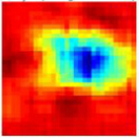
功能示例1
Bird:0.445
Car:0.012
…
…
…
Horse:0.951
Feature map热力图

Slide 14
功能示例1
Bird:0.445
Car:0.012
…
…
…
Horse:0.951
Filter反卷积可视化

Slide 15
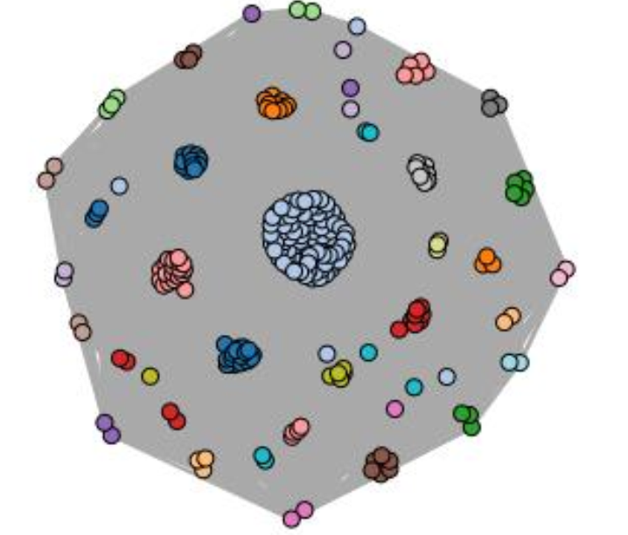
功能示例2
冗余性是CNN的本质问题
随着网络的运行，本工具不断的收集数据，并对filter进行聚类，帮助用户优化网络设计
例：256个filter

Slide 16
功能示例2

Slide 17
技术路线
类似于Tensorboard：后端运行卷积网络，写入数据到硬盘；前端读取并展示数据
与用户进行一定的交互
可能用到t-SNE、PCA等降维算法

Slide 18
谢谢

